Slide 1
Өмір тіршілігі мен денсаулық шектеулерінің халықаралық жіктемесі шеңберінде аутизмі бар баланы тексеру балаға көмек көрсету стратегияларын таңдау.
педагог-психологтар: Ерғалиева М.Қ.,
Бақтығали А.Е.

Slide 2
Диагностиканың мақсаты – баланың эмоционалды, әлеуметтік-коммуникативті, ақыл-ой және сөйлеу дамуының деңгейін, сондай-ақ баланың ерекшеліктерін ескере отырып, жұмыс стратегиясын, тактикасы мен жұмыс әдістерін анықтау .

Slide 3
Ауыр және бірнеше бұзылулары бар балаларға көмек көрсету Өмір тіршілігі мен денсаулық шектеулерінің халықаралық жіктемесі шеңберінде (ӨТДШХЖ) бағалау жүйесінің артықшылықтары бағалау жүйесінің артықшылықтары
баланың дамуындағы маңызды факторға назар аудару: ата-аналардың қатысуы мен көзқарасы, отбасының әлеуметтік және тұрмыстық өмірі, қарым-қатынасы және қоршаған орта;
баланың және оның отбасының күшті жақтарын, әлеуеті мен ресурстарын анықтауға бағытталған;
ата-аналарды баланың тіршілік әрекетіндегі шектеулерін бағалауда сарапшы ретінде пайдалану;
ата-аналармен тең серіктестік құру.

Slide 4
Диагностика кезеңдері
1. Ата-анамен алғашқы кездесу;
2. Баламен алғашқы танысу;
3. Баламен байланыс орнатудың бастапқы әрекеті;
4. Психофизикалық дамудың деңгейін және эмоционалды ойын қарым-қатынасына түсуін зерттеу.

Slide 5
Баланы зерттеу әдістері
Медициналық және педагогикалық құжаттаманы талдау;
Баланы бақылау;
Әлеуметтік-педагогикалық зерттеу;
Үйдегі бейнежазбаларды зерттеу.

Slide 6
Анасымен сөйлесу
Еркін әрекетінде бала не істейді?
Не ойнайды?
Қалай ойнайды? Не істегенді жақсы көреді?
Қимылдық ойындарды жақсы көреді ма?
Құшақтағанды, қысқанды ұнатады ма?
Аулада серуендеу кезінде бір нәрсеге көбірек қызығушылық бар ма ?
Ойындарды қандай таңдауда артықшылықтар бар, қандай және кіммен немесе немен?

Slide 7
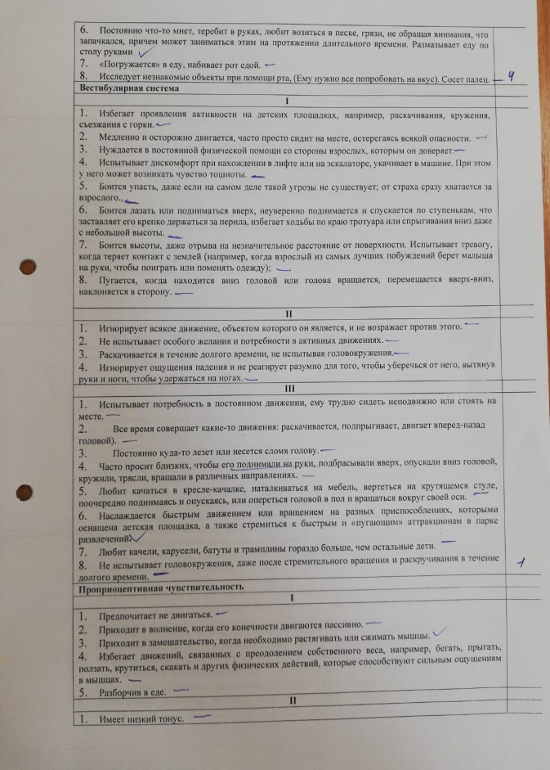
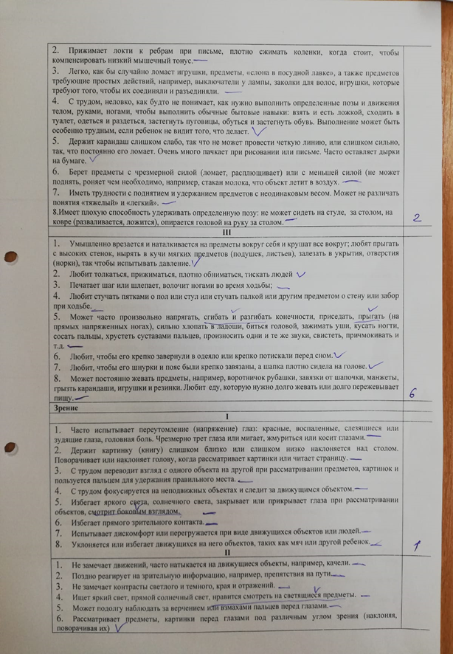
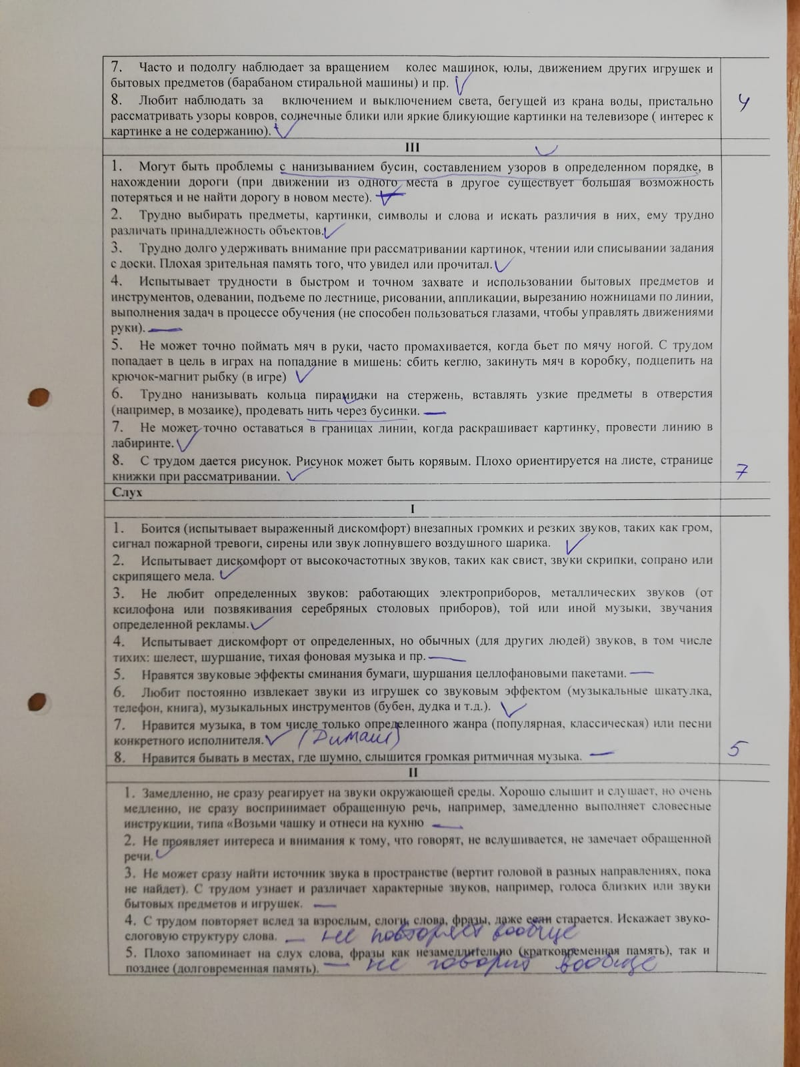
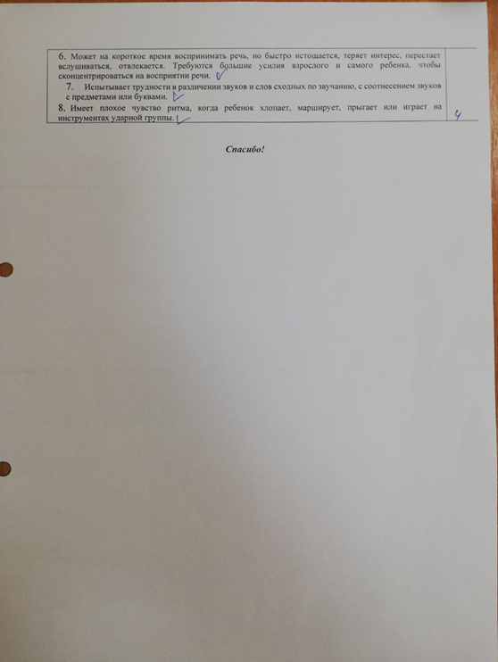
"Сенсорлық профиль" сауалнамасы Мақсаты: есту, көру, вестибулярлық, тактильді және проприоцептивті сенсорлық жүйелерінің ерекшеліктерін анықтау

Slide 8
Сенсорлық көрсеткіштер

Slide 9
Баланы бақылау әдісі
қоршаған орта сигналдарына реакциялар(есту, көру, тактильді және т.б.);
мақсатты мінез-құлықты қалай ұйымдастырады және қалай шешім қабылдайды?
моторлы мінез-құлықты жоспарлау;
әр түрлі қозғалыстарда дене қалпын сақтау;
ойыншықтардағы, әртүрлі әрекеттердегі таңдаудағы ұмтылысы.

Slide 10
Күтілетін нәтиже:
- аутистік бұзылыстың ауырлық дәрежесі бойынша балалардың шартты санатын белгілеу;
- отбасының сұранысы;
- дамудың күшті жақтарын, ресурстарды анықтау;
- эмоционалды - ерікті саланың өзекті даму деңгейін анықтау;
- жақын даму аймағын анықтау;
- араласу стратегияларына бейімділік;
-отбасының түзету-дамыту процесіне қатысуға дайындығы.

Slide 11
Баладан келесідей ерекшеліктер анықталды:
ересек адамға және оның мінез-құлқына қызығушылық түрінде байланыс орнатудың белгілі бір мүмкіндіктері мен құралдары: жиі күлімсірейді; психологтың әрекеттерін бақылайды, ересек адамға жақындайды, оның алдында тұрады, бетіне қарайды, дыбыс шығарады, ересек адамға сүйенеді, қолынан тартады.
ол ересек адам ұсынған тапсырмаларға қысқаша қатысады: пазлдар, сортерлер жинайды, мұнара салады.
психологпен, ата-анамен бірлескен ойын мен іс-әрекетке қысқа уақыт қатысады: олар допты бір-біріне домалатады, бірін-бірі қуалайды. Ол ересек адамның іс-әрекетіне шектеулі еліктей алады: психологтың кейін қуыршақты қасықпен тамақтандырады, машинаны жүргізеді;
сөйлеуді түсінуі (атына жауап бере алады, бірлескен зейіннің реакциялары, жеке ауызша өтініштерді орындау) .

Slide 12
Психофизикалық дамудың топтық бағалауының протоколы
1. Сәлемдесу.
2. Баланың еркін әрекеті (ойыны). Ата-анамен әңгімелесу.
3. Атына қарауы. Бірлескен назар аудару.
4. Бірлескен ойын: эмоционалды-коммуникативті, сенсорлық ойындар
5. Көру, есту сияқты сенсорлық бағдарлау реакцияларын зерттеу.
6. Танымдық іс-әрекетті зерттеу: үстел үсті тапсырмаларды орындау: пішіндерді, түстерді, шамаларды (салғыш (вкладыш), сортерлер, пирамида) сәйкестендіру, ажырату және атау.
7. "Анасының бөлмеден шығуы" эксперименттік жағдайындағы баланың мінез-құлқын бақылау.
8. Ірі және ұсақ моториканы зерттеу.
9. Сөйлеуді зерттеу: түсіну және өзіндік сөйлеу (ойыншықтар, заттар).

Slide 13
Топтық бағалау нәтижелері бойынша мамандардың ұсыныстары
Көмек стратегияларын таңдау:
имитация және кешіктірілген имитация әдісі;
сенсорлық ойындар;
эмоционалды ойындар;
- пекс.
2. Бала дамуының қандай тұстарын дамыту керек:
коммуникация және әлеуметтік өзара іс-қимыл;
танымдық қызмет;
сөйлеуді дамыту;
мінез-құлықты ерікті реттеу;
сенсомоторлы даму;
әлеуметтік-тұрмыстық дағдыларды қалыптастыру.
3. Балаға қандай мамандардың қызметтері қажет:
психолог;
әлеуметтік педагог;
невропатолог дәрігерлерінде емделу, массаж.

Slide 14
ЖЕКЕШЕ ДАМЫТУ БАҒДАРЛАМАСЫ
3. Түзете-дамыту бағдарламасы
Бағдарламаны әзірлеу күні: 07.02.2023ж.
Баланың аты-жөні: Аскар
Жасы: 3 жас 1 ай
Маман (бейін) психолог Ергалиева М.К.
Оқыту кезеңі | Дамыту жұмысының бағыты Мақсаттар-күтілетін нәтижелер | Жетістік-тер бағасы | Ескерту-лер
23.01.2023-23.07.2023 1 кезең | Асқар педагогтың, ересектердің ұсынған тапсырмаларына шектеулі және қысқа мерзімде қатысады: пазлдар, сортерлер жинайды, мұнара салады. Асқар ересек адаммен (психолог, ата-ана) бірлескен ойындар мен іс-шараларға шектеулі және қысқа уақыт қатысады: олар бір-біріне доп домалатады, кезек-кезек текшелер мұнарасын салады. Бала ересектердің іс-әрекеттеріне еліктей алады: психологтан кейін сабын көпіршіктерін үру, қуыршақты қасықпен тамақтандыру, машинаны ары-бері жүргізу;

Slide 15
ЖЕКЕШЕ ДАМЫТУ БАҒДАРЛАМАСЫ (жалғасы)
Оқыту кезеңі | Дамыту жұмысының бағыты Мақсаттар-күтілетін нәтижелер | Жетістік-тер бағасы | Ескерту-лер
 | 4. Бала эмоционалды ойындар кезінде күлімсірейді: "Жасырынбақ", "Қуып жету". 5. Бала pecs картасының көмегімен мұғаліммен эмоционалды ойындар ойнауды сұрайды. 6. Сабақ барысында бала 1-2 рет мұғалімге келіп, ойын ойнауды сұрайды: "жұмсақ цилиндрмен ойнау", "сабын көпіршіктері". 7. Асқар "сабын көпіршіктері", "жасырынбақ", "қуып жету" ойындары кезінде анасына, мұғаліміне 2, 3 секунд қарайды. 8. Бала педагогпен сәлемдесу және қоштасу кезінде көзбен байланыста болады. II. Өзара әрекеттесудің бастапқы формаларын қалыптастыру: 1. Анасы баланың мүмкіндіктерін түсініп, ажырата алады және оның сұранысын бірден қанағаттандыруды доғарады.

Slide 16
ЖЕКЕШЕ ДАМЫТУ БАҒДАРЛАМАСЫ (жалғасы)
Оқыту кезеңі | Дамыту жұмысының бағыты Мақсаттар-күтілетін нәтижелер | Жетістік-тер бағасы | Ескерту-лер
 | 2. Бала "PECS"карталарын пайдаланып, қалағанын сұрайды. 3. Бала жақындарымен қарым-қатынас кезінде ым-ишара қимылдарын қолданады: - "Сәлем; - "Қош бол" - «OK» - "Бес бер!» - "Жарайсың!». Ойын кезінде бала анасының қолын құрал ретінде қолданбайды. 5. Логоритмикалық жаттығу «Кел билейік балақай».

Slide 17
ЖЕКЕШЕ ДАМЫТУ БАҒДАРЛАМАСЫ (жалғасы)
Оқыту кезеңі | Дамыту жұмысының бағыты Мақсаттар-күтілетін нәтижелер | Жетістік-тер бағасы | Ескерту-лер
 | III. Баланың сенсомоторлық сферасын дамыту. 1. Проприоцептивті, вестибулярлық сезімдерді ойындар арқылы қанықтырғаннан кейін баланың психикалық тонусы жоғарылайды: "тербелу, фитдопта секіру", жұмсақ цилиндірдің ішіне кіріп айналу. 2. Бала шар бассейнінде сенсорлық қанығады. Бала фитдопта секіру арқылы проприоцептивті сезім алады. Бала: үрмебұршақ (фасоль) салынған ыдыстың, шар бассейінің арасынан жасырын заттарды табады.

Slide 18
Дағдыларын дамыту жоспары
Баланың аты: Асқар
Кезеңдер | Міндеттері | Қалай жасайды? | Кім жасайды?
Үлкен дәретінде горшокқа отыруды үйрету | Үлкен дәретінде горшокқа барады | 1) Анасы Асқардың горшокта отырған, горшоктағы үлкен дәретін, анасының мақтап тұрған суретін шығарып үйге іліп қояды. Балаға суретті көрсетеді. 2) үлкен дәретке белгі бере бастағанда анасы горшакқа отырғызады. Дәретін шығарса балаға «нәтижесін» көрсетіп, мақтайды. Үлкен дәретін шығармаса «ештеңе етпейді, келесі жолы отырасың» деп ескертеді. 3) Асқар үлкен дәретін киіміне жіберіп қойса: -болмайды деп, баланың шалбарын шешіп, үлкен дәретін горшокқа салады - Асқарды горшокқа отырғызады -горшоктан тұрғызып «Жарайсың! Сен дәретке отырдың дейді» - Асқарға суреттерді көрсетіп шығады. | Анасы

Slide 19
Дағдыларын дамыту жоспары (жалғасы)
Баланың аты: Асқар
Кезеңдер | Міндеттері | Қалай жасайды? | Кім жасайды?
Үлкен дәретінде горшокқа отыруды үйрету | Үлкен дәретінде горшокқа барады | Дағдыға үйрету кезінде: - жөргекті күні бойына шешіп қою. - бала қаншалықты жиі және қай уақытта дәретін сындыратынын бақылаңыз, мәліметті өзіңізге белгілеп алыңыз. - горшокты бір жерге ғана қойыңыз. - ойыншықтар, гаджет, кедергі келтіретіндей артық әңгімелерден аулақ болыңыз. -тазалық дағдыларын үйрету үшін суреттер қолданыңыз - балаға оңай шешілетін шалбар кигізу. | Анасы

Slide 20
Назарларыңызға рахмет!

